Slide 1












Slide 2
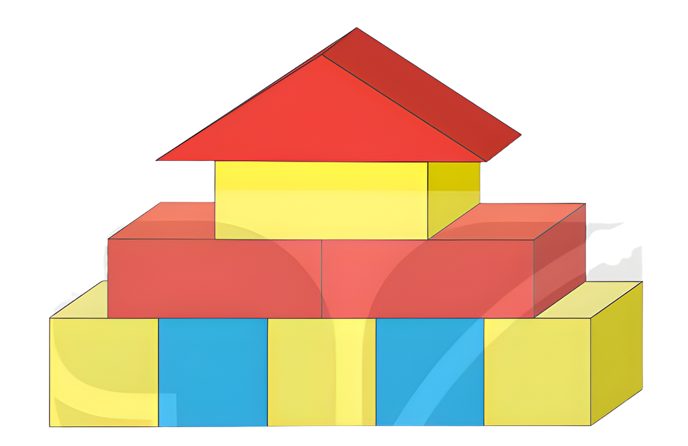


Có bao nhiêu khối hộp chữ nhật màu đỏ?
2
5
3
4

Slide 3
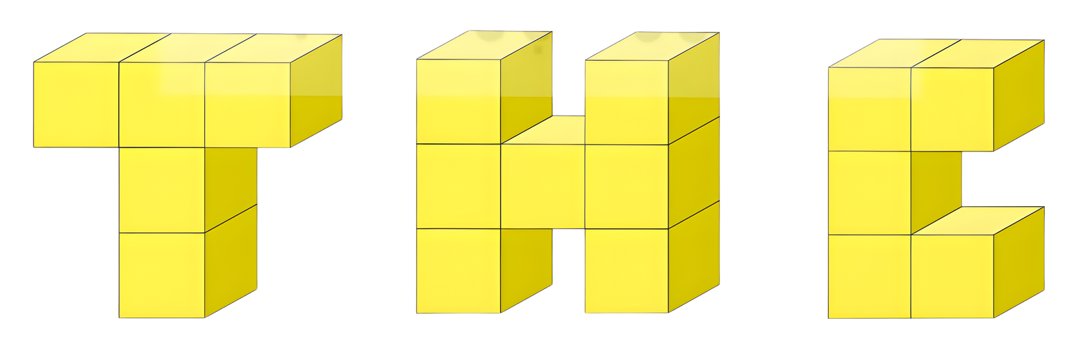
Chữ nào được xếp bởi nhiều khối lập phương nhỏ nhất?

Slide 4
Hai chữ nào được xếp bởi số khối lập phương bằng nhau?

Slide 5



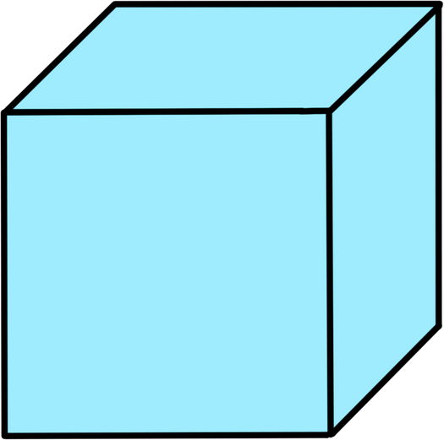
Hình khối thích hợp đặt vào dấu “?” là hình nào?

Slide 6



Hình khối thích hợp đặt vào dấu “?” là hình nào?

